Slide 1
OS SISTEMAS DE CONTROLE E AS RESPONSABILIDADES DOS GESTORES FINANCEIROS NOS RPPS. O QUE A ATRICON E O MINISTÉRIO DA ECONOMIA, MPF, PF, TCE, CVM ESTÃO FAZENDO PARA MELHORAR A FISCALIZAÇÃO E COMBATER AS FRAUDES
1º Congresso Brasileiro de Investimentos dos RPPS da ABIPEM
8º Congresso Estadual da ASSIMPASC
Florianópolis/SC

Slide 2
QUAL O NEGÓCIO DA SECRETARIA DA PREVIDÊNCIA?

Slide 3
REGULAÇÃO DE INVESTIMENTOS
Governança: comitê de investimento; Pró-Gestão RPPS;
Responsabilidades: participantes do processo de análise/ assessoramento e decisório; distribuidores/administradores;
Profissionalização: certificação; Pró-Gestão RPPS;
Planejamento: política de investimentos;
Análise: credenciamento;
Decisão: alçada; comitê de investimentos; APR;
Riscos: limites de exposição/concentração; gestão de riscos; adequação perfil das obrigações; categorização de investidor; critérios administradores/gestores de fundos;
Acompanhamento: relatórios de riscos/performance;
Conflitos de interesse: contratações; ativos do patrocinador;

Slide 4
IDENTIFICAÇÃO DE APLICAÇÕES DE MAIOR RISCO OU DE MAIOR POTENCIAL DE CAUSAR PREJUÍZOS AOS RPPS;
ANÁLISES DE FUNDOS E EMPRESAS EMISSORAS/INVESTIDAS
FISCALIZAÇÃO DA SPREV;
ARTICULAÇÃO COM CVM;
INTERAÇÃO COM ÓRGÃOS DE PERSECUÇÃO CRIMINAL
SUPERVISÃO DE INVESTIMENTOS

Slide 5
ORIENTAÇÃO DE INVESTIMENTOS
Capacitação: EAD; parcerias com Associações;
Uniformização: articulação com CVM; Notas Técnicas, Gescon;
Controle social: disponibilização dos dados, divulgação de aplicações desenquadradas, de instituições elegíveis;
Atualização: manter gestores/participantes atualizados por meio site da SPREV;
DAIR/DPIN: reconstruídos para modelar o processo de investimentos;

Slide 6
MUITO AINDA A SER FEITO....TAIS COMO:
Maior pró-atividade;
Blindagem dos recursos;
Maior interação com os Trib. Contas;
Criação de uma rede de proteção do sistema entre SPREV, BACEN, PREVIC, CVM, Trib. Contas;
Criar forma de compartilhar boas práticas/experiências;
Incorporar performance dos investimentos em indicadores (ISP) e desenvolver um canal de informações de investimentos;
Ouvir mais todos os atores do sistema (RPPS, entes federativos, participantes do mercado,...)
...vem ai...GT

Slide 7
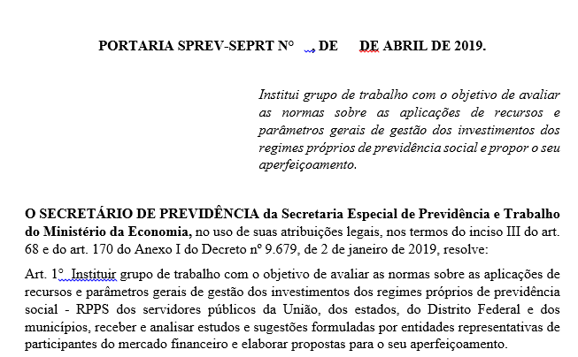
MINUTA AINDA A SER DISCUTIDA NO CONAPREV

Slide 8
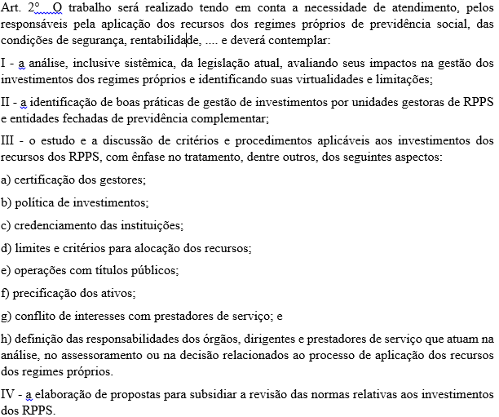
MINUTA AINDA A SER DISCUTIDA NO CONAPREV

Slide 9
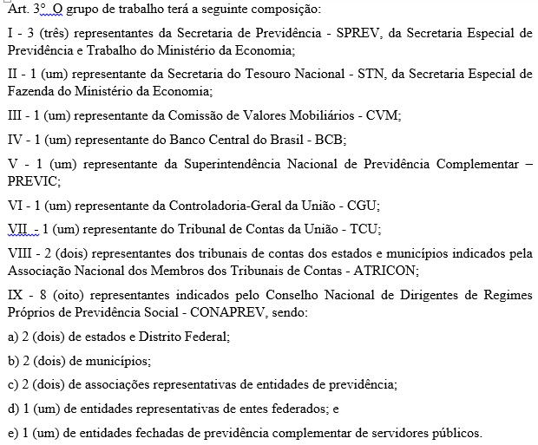
MINUTA AINDA A SER DISCUTIDA NO CONAPREV

Slide 10
Obrigado!
Allex Albert Rodrigues
Auditor-Fiscal da Receita Federal do Brasil
Subsecretário dos Regimes Próprios de Previdência Social
atendimento.rpps@previdencia.gov.br
(61)2021-5555

